Slide 2
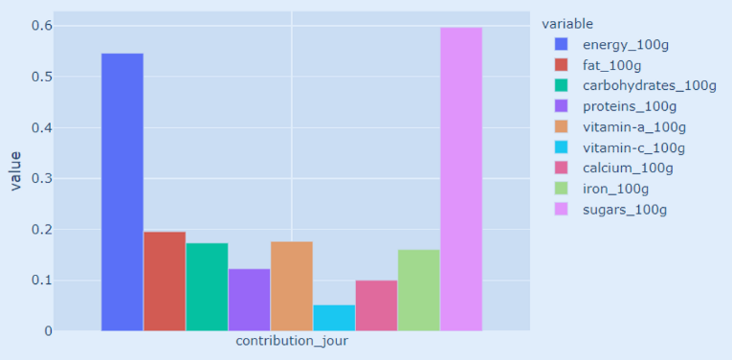
MC_energy
MC_energy
FC > 0
MC_global
FC = 0
FC < 0
MC_vc

Slide 3
C_x1y3
C_x2y2
C_x1y1
C_x2y3
MC_x1
FC_x1 > 0
MC_global
C_x1y2
C_x2y1
MC_x2
FC_x2 < 0
x1
x2
Le produit y1 a une score_apport élevé, car
- sa contribution en x1 dépasse MC_global et FC_x1 > 0. ➔ sous score positive
- sa contribution en x2 est en dessous de MC_global et FC_x2 < 0 . ➔ sous score positive
Le produit y2 a une score_apport faible, car
- sa contribution en x1 est en dessous MC_global et FC_x1 > 0. . ➔ sous score négative
- sa contribution en x2 est dépasse MC_global et FC_x2 < 0 . ➔ sous score négative
Le produit y3 a une score_apport mixte, car
- sa contribution en x1 dépasse MC_global et FC_x1 > 0. . ➔ sous score positive
- sa contribution en x2 est dépasse MC_global et FC_x2 < 0 . ➔ sous score négative

